Slide 1


CriptoAnalytics: Exploración y Análisis de Datos del Mercado Cripto
Autor: Alejandro Traversa Olazabal 🧑🏻‍💻
🔗 https://www.linkedin.com/in/alejandro-traversa-olazabal/
🔗 https://github.com/TraversaOlazabal
🔗 https://traversaolazabal.framer.ai/
Data Science II – Comisión 75690

Slide 2

🎯 Objetivo
El objetivo de este trabajo es realizar un análisis exploratorio y predictivo del mercado de criptomonedas, utilizando un conjunto de datos que combina información histórica y actual de las principales criptos por capitalización de mercado.
👤💼🎓📊🧠🏢 Audiencia
Este análisis está diseñado para ayudar a un público amplio: desde inversores individuales y profesionales financieros, hasta estudiantes, analistas y tomadores de decisión en empresas que consideran las criptomonedas como una alternativa estratégica.

Slide 3

METADATA
Criptomonedas Analizadas
Bitcoin
Ethereum
Binance Coin
Solana
Dogecoin
Cardano
Ripple
Polkadot
Litecoin
TRON
Columnas totales: 27
Registros totales: 3.650
Período cubierto: 365 días de datos diarios
Fuente de datos: API pública de CoinGecko
Tipos de variables:
14 columnas numéricas (float64)
3 columnas enteras (int64)
9 columnas categóricas o de texto (object)
1 columna booleana (bool)

Slide 4

METADATA
Columna | Descripción
id | ID único de la criptomoneda según CoinGecko
symbol | Símbolo o ticker de la criptomoneda (ej. BTC, ETH)
name | Nombre de la criptomoneda (ej. Bitcoin, Ethereum)
date | Fecha del registro
year | Año de la fecha
month | Mes de la fecha
weekday | Día de la semana
is_weekend | Indica si la fecha es fin de semana
closing_price | Precio de cierre diario (en USD)
daily_pct_change | Variación porcentual diaria del precio (Ej. 0,08 = 8%)
sma_7 | Media móvil simple de 7 días (promedio en USD)
sma_30 | Media móvil simple de 30 días (promedio en USD)

Slide 5

METADATA
Columna | Descripción
volatility_7d | Volatilidad de 7 días (desviación estándar) (en USD)
total_volume_day | Volumen total de operaciones en el día (en USD)
volume_marketcap_ratio | Relación entre volumen y capitalización de mercado (0,02 = 2%)
market_cap | Capitalización de mercado actual (en USD)
market_cap_rank | Ranking de capitalización de mercado
fully_diluted_valuation | Valor de mercado (market_cap) si se emitiera todo el suministro máximo (en USD)
circulating_supply | Suministro en circulación (medido en unidad de la cripto)
max_supply | Suministro máximo posible (si está disponible) (medido en unidad de la cripto)
circulation_ratio | % del suministro en circulación (circulating_supply) sobre el máximo (max_supply) (Ej. 0,73 = 73%).
ath | Precio máximo histórico (All-Time High)
ath_date | Fecha del precio máximo histórico
atl | Precio mínimo histórico (All-Time Low)
atl_date | Fecha del precio mínimo histórico
image | URL de la imagen del logo de la criptomoneda
last_updated | Última fecha de actualización desde la API

Slide 6

Preguntas de interés
¿Qué criptomonedas presentan mayor capitalización de mercado promedio en los últimos 90 días?
¿Cuál ha sido el comportamiento del precio de las principales criptomonedas en el tiempo?
¿Existen criptomonedas que evolucionan de forma similar (positiva o negativa) a lo largo del tiempo?
¿Cuál es la relación entre el volumen de operaciones y el precio diario?
¿Qué tan volátil ha sido cada criptomoneda en el periodo analizado?
¿Cómo se comporta el precio de una criptomoneda frente a movimientos bruscos en otra?
¿Qué criptomonedas muestran una recuperación más rápida tras caídas significativas?
HIPÓTESIS
"Las criptomonedas con mayor capitalización de mercado presentan menor volatilidad de precios que aquellas con menor capitalización."

Slide 7

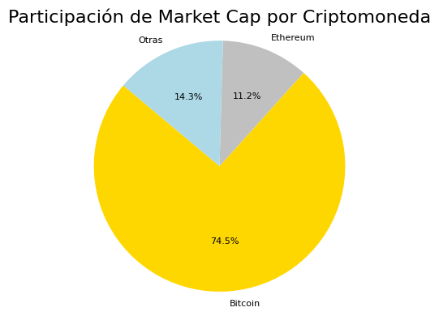
Insights
Alta concentración en la capitalización de mercado:
El gráfico muestra claramente el dominio de Bitcoin en el mercado cripto, representando el 74,5% de la capitalización total entre las criptomonedas analizadas. Le sigue Ethereum con un 11,2%, mientras que el resto de las 8 criptomonedas combinadas apenas alcanza un 14,3%. Esto destaca la alta concentración del valor de mercado en un pequeño número de activos, lo que puede tener implicancias clave para decisiones de inversión y análisis de riesgo.

Slide 8

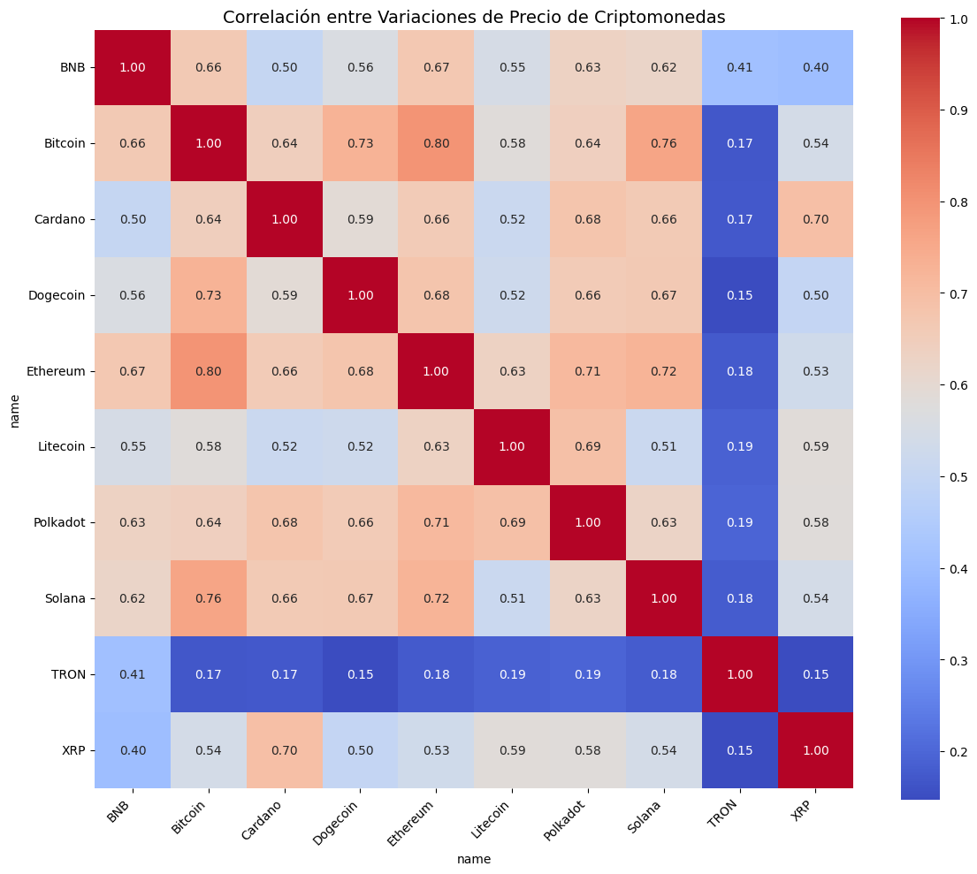
Insights
Pares de criptomonedas con alta correlación (> 0.7):
Bitcoin Ethereum 0.80
Bitcoin Solana 0.76
Bitcoin Dogecoin 0.73
Solana Ethereum 0.72
Ethereum Polkadot 0.71
Se identificaron pares de criptomonedas con correlaciones superiores a 0.70, lo que indica que tienden a moverse en la misma dirección. Por ejemplo, Bitcoin y Ethereum presentan una correlación de 0.80, la más alta del análisis. Esto sugiere que ciertos activos comparten comportamientos de mercado similares, lo cual es relevante para estrategias de diversificación y análisis de riesgo en carteras de inversión.

Slide 9

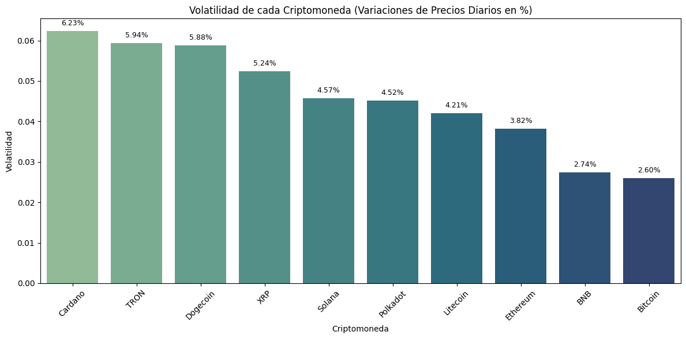
Insights
Altos pero dispares índices de volatilidad entre criptomonedas
Las criptomonedas se caracterizan por una alta volatilidad, es decir, presentan fuertes fluctuaciones en sus precios diarios. Esta inestabilidad puede representar riesgos significativos, pero también oportunidades de ganancias para inversores con alta tolerancia al riesgo. En nuestro análisis, se observaron diferencias importantes entre activos, siendo las criptomonedas con menor capitalización las que muestran mayores niveles de volatilidad.

Slide 10
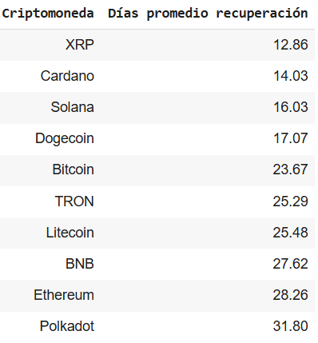
Insights
Diferentes velocidad de recuperación tras caídas:
El análisis muestra diferencias significativas en el tiempo promedio que tardan las criptomonedas en recuperarse luego de caídas importantes (reducción de al menos un 5% del valor de la cripto). XRP, Cardano y Solana destacan como las más rápidas en recuperar valor, con promedios inferiores a 17 días. En contraste, Ethereum, Polkadot y BNB presentan recuperaciones más lentas, superando los 27 días. Este comportamiento puede ser clave para evaluar estrategias de inversión a corto plazo y la resiliencia de cada activo ante eventos de alta volatilidad.

Slide 11
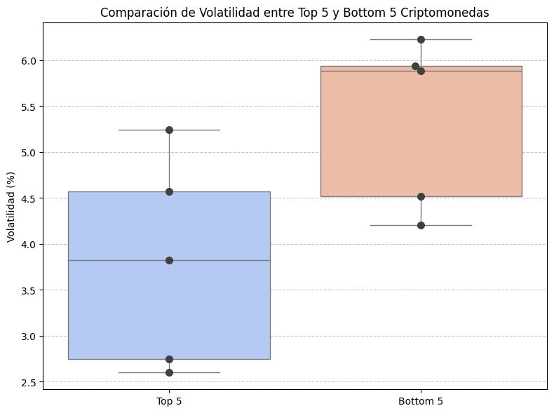
Insights
Criptomonedas con mayor capitalización presentan, en promedio, menor volatilidad que aquellas con menor capitalización
El análisis comparativo entre las 5 criptomonedas con mayor capitalización y las 5 con menor capitalización revela una diferencia significativa en sus niveles de volatilidad. Las criptomonedas del grupo "Top 5" (como Bitcoin, Ethereum y BNB) presentan una volatilidad promedio menor respecto al grupo "Bottom 5" (como Dogecoin, Cardano y Litecoin). El test t de diferencia de medias arrojó un resultado significativo (t = -2.373, p = 0.0464), lo que respalda la hipótesis de que las criptomonedas más grandes tienden a tener precios más estables. Este insight puede resultar útil para inversores que priorizan activos menos volátiles dentro del mercado cripto.

Slide 12
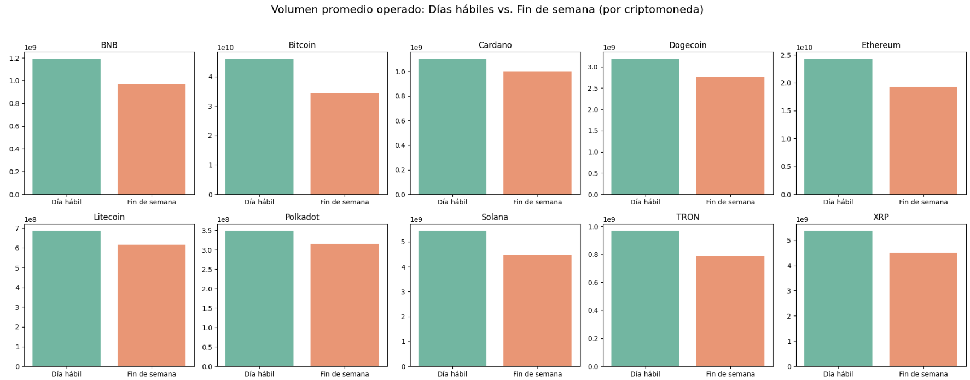
Insights Adicionales
La actividad del mercado tiende a disminuir durante los fines de semana
El volumen operado muestra una diferencia clara: durante los días hábiles, todas las criptomonedas analizadas registran un mayor volumen de transacciones en comparación con los fines de semana.

Slide 13
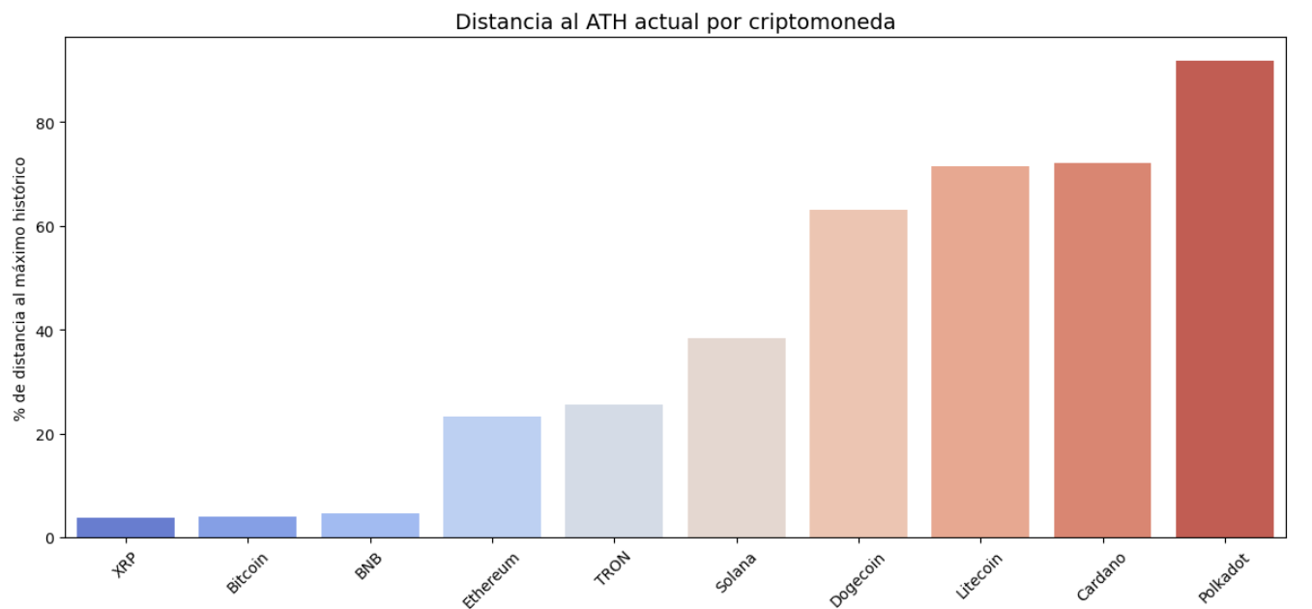
Insights Adicionales
¿Qué tan cerca están las criptomonedas de volver a su máximo histórico (ATH)?
El análisis de la distancia al máximo histórico muestra que Ripple y Bitcoin se encuentran en una posición de clara fortaleza, mientras que otras criptomonedas, como Polkadot, Cardano o Litecoin, se encuentran rezagadas respecto a sus picos históricos.

Slide 14
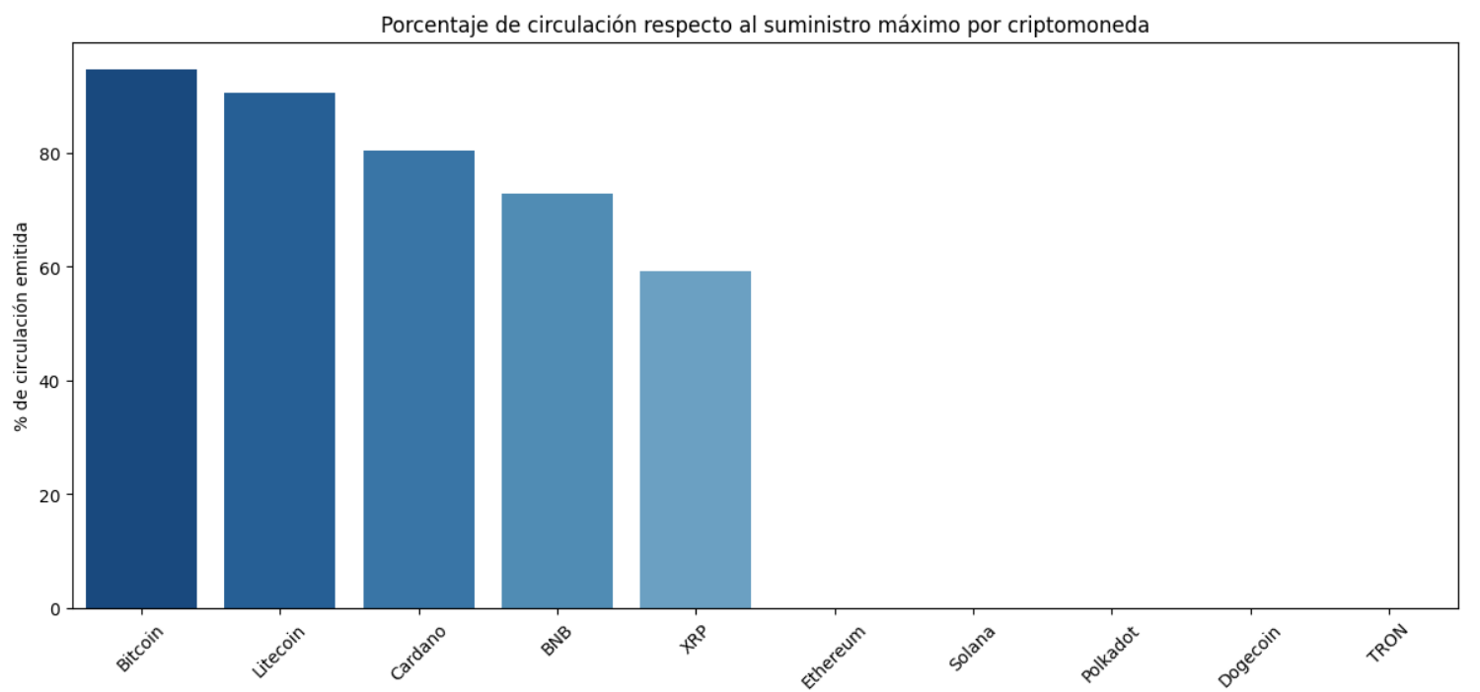
Insights Adicionales
¿Cuánta oferta está en circulación respecto al máximo posible?
El análisis del ratio de circulación revela diferencias importantes en la dinámica de emisión de las principales criptomonedas. Bitcoin y Litecoin presentan una circulación superior al 90%, lo que indica una baja presión inflacionaria futura y refuerza su percepción como activos escasos. En contraste, XRP apenas alcanza el 59% de circulación, lo que puede implicar riesgo de dilución si su emisión no es controlada. Por otro lado, criptomonedas como Ethereum, Solana o Dogecoin no tienen un suministro máximo definido.

Slide 15
Conclusiones Insights
Las altcoins son más volátiles.
La capitalización del mercado de criptomonedas se encuentra altamente concentrado en Bitcoin.
Las criptomonedas de mayor capitalización tienden a ser más estables.
Hay correlaciones fuertes entre algunas criptos.
Se han observado grandes diferencias de tiempo de recuperación ante caídas de precios.
La actividad del mercado tiende a disminuir durante los fines de semana, las criptomonedas registran un mayor volumen de transacciones durante los días hábiles.
Solo XRP, Bitcoin y BNB se encuentran a menos del 5% de alcanzar su máximo histórico (ATH), mientras que criptomonedas como Polkadot, Cardano y Litecoin siguen muy lejos de sus valores récord.
Bitcoin y Litecoin presentan una circulación superior al 90%, lo que indica una baja presión inflacionaria futura y refuerza su percepción como activos escasos.

Slide 16
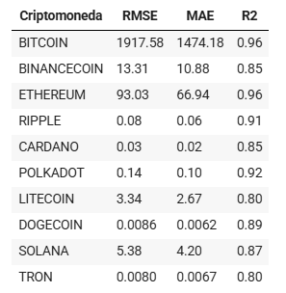
MACHINE LEARNING
A partir del análisis exhaustivo realizado sobre las principales criptomonedas del mercado, evaluando distintos modelos de predicción supervisada (Red Neuronal LSTM, XGBoost, Regresión Lineal y Regresión Lineal como Serie de Tiempo), se puede concluir que el modelo que obtuvo los mejores resultados globales en este contexto fue la Regresión Lineal como Serie de Tiempo.
Este modelo no solo mostró los valores más bajos de error (RMSE y MAE) en la mayoría de las criptomonedas, sino que también alcanzó los mayores coeficientes de determinación R², superando incluso a modelos más complejos como XGBoost o LSTM, lo cual evidencia una excelente capacidad explicativa y predictiva sobre datos históricos.
Resultados del modelo de Regresión Lineal como Serie de Tiempo:

Slide 17
CONCLUSIONES FINALES
A lo largo de este trabajo se recorrió, con profundidad y criterio, el ciclo completo de un proyecto de ciencia de datos aplicado al mercado cripto: desde la definición de objetivos claros, hasta la elaboración de modelos predictivos y el análisis de sus resultados.
Este proyecto demuestra que, con una metodología clara, herramientas accesibles y compromiso con el detalle, es posible construir soluciones valiosas en el ámbito del análisis financiero, incluso en mercados complejos y dinámicos como el cripto.
Uno de los aspectos más destacados de este proyecto fue la integración de una fuente de datos dinámica y viva, conectando con la API de CoinGecko para obtener datos históricos y actuales de las principales criptomonedas. Este enfoque permitió construir un dataset que no se congela en el tiempo, sino que se actualiza en cada ejecución, brindando al usuario la posibilidad de trabajar con datos vigentes y relevantes.
Autor: Alejandro Traversa Olazabal 🧑🏻‍💻
🔗 https://www.linkedin.com/in/alejandro-traversa-olazabal/
🔗 https://github.com/TraversaOlazabal
🔗 https://traversaolazabal.framer.ai/
Data Science II – Comisión 75690
En una etapa final y avanzada del proyecto, se aplicaron distintos modelos de Machine Learning supervisado para predecir el precio de cierre de las criptomonedas.

